Slide 1


Slide 2


Slide 3
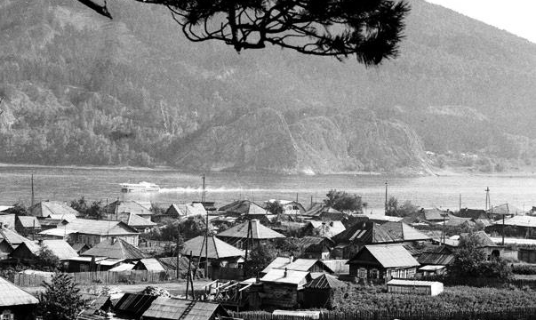

Slide 4
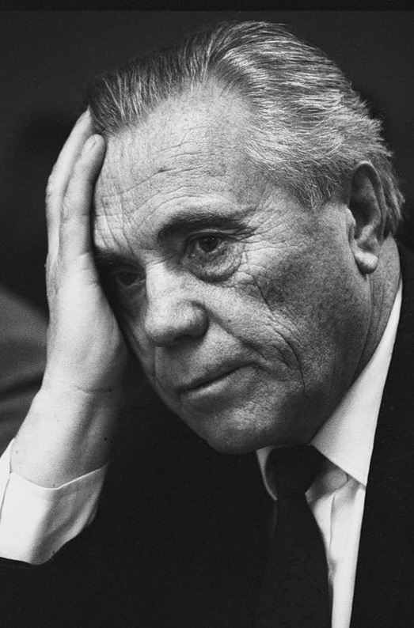


Slide 5
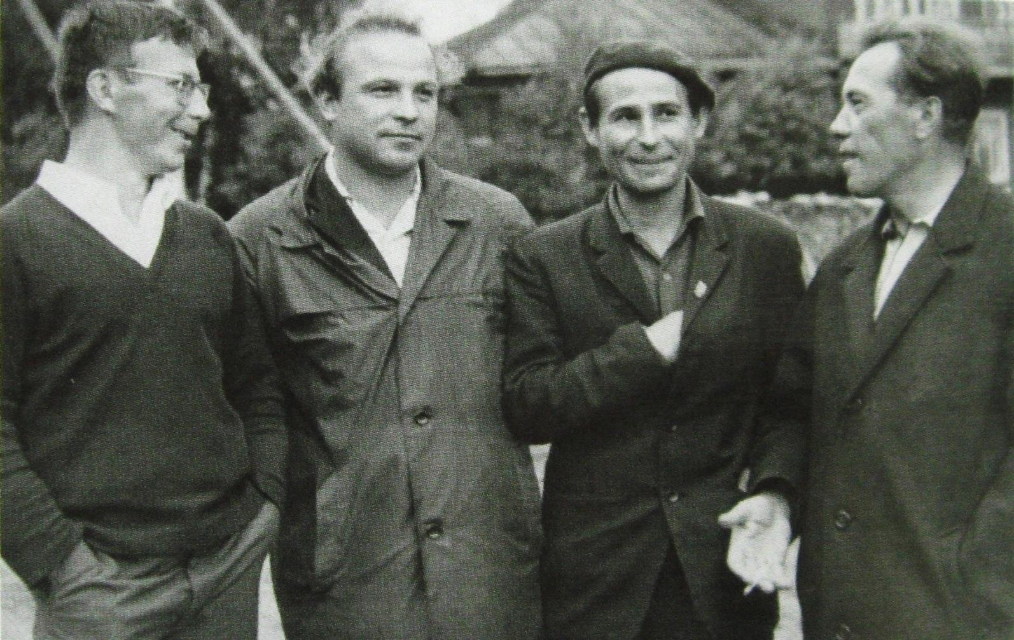
На фотографии слева направо поэты:
С. Чухин,
А. Романов,
Н. Рубцов
и В. Астафьев
Вологда

Slide 6
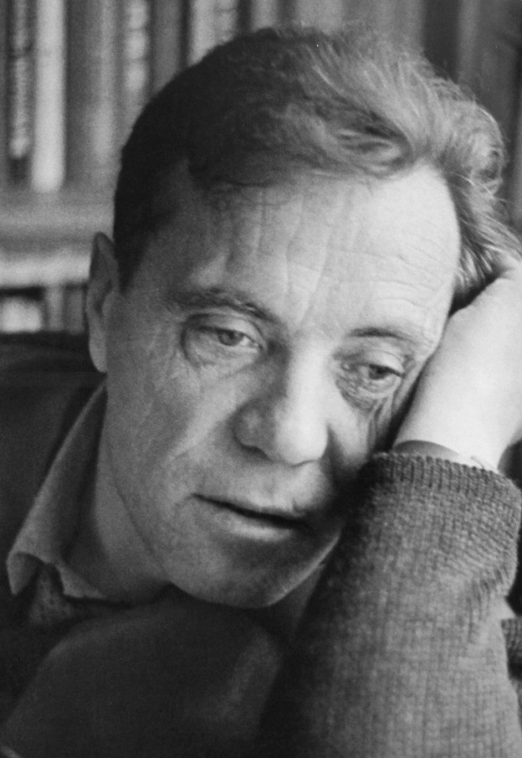

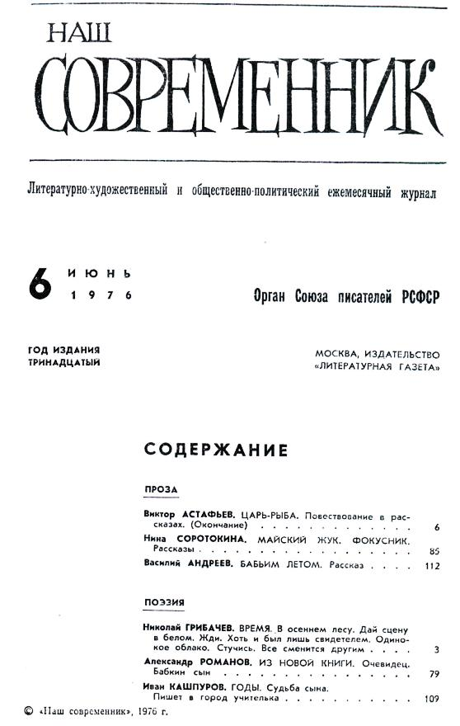

Slide 7
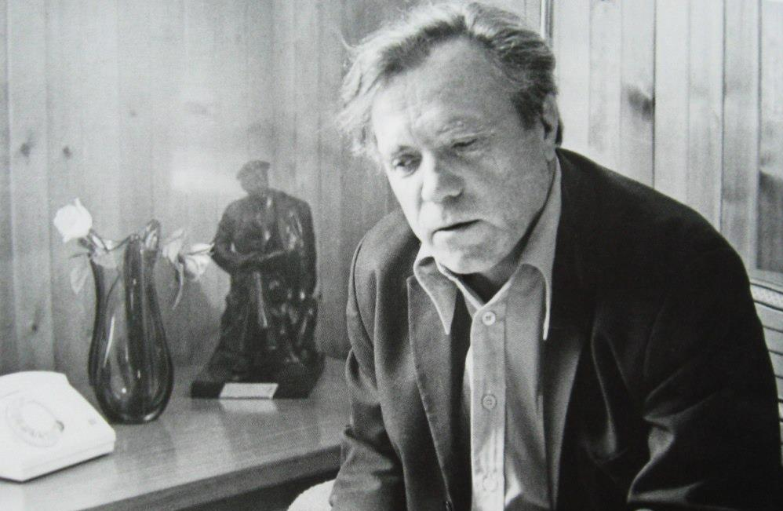

Slide 8
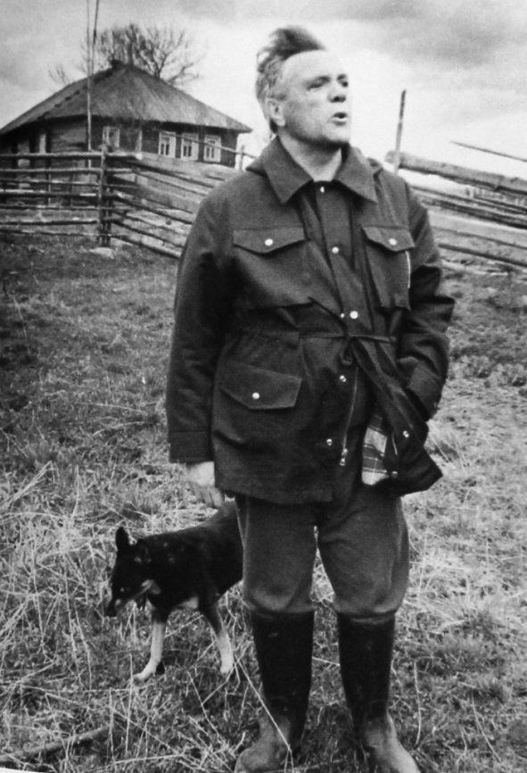



Slide 9
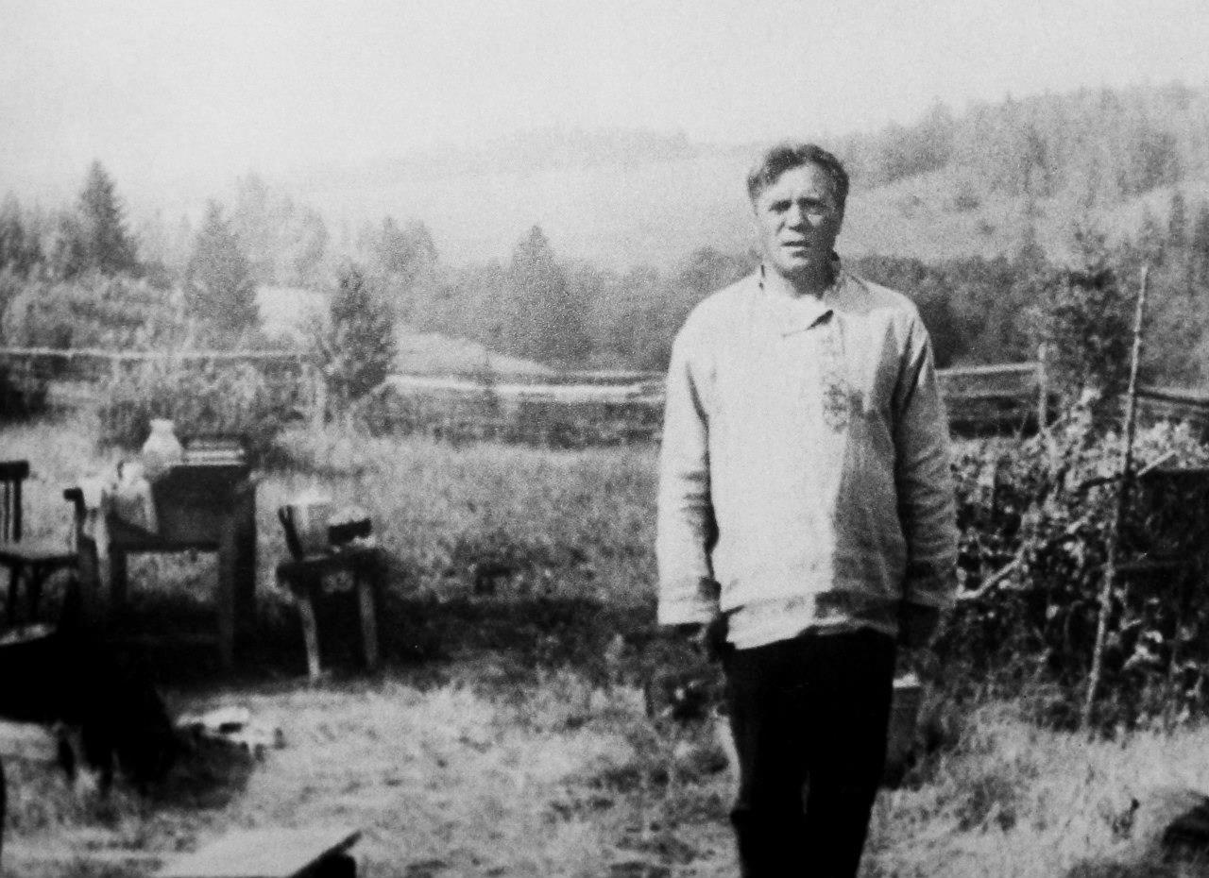


Slide 10
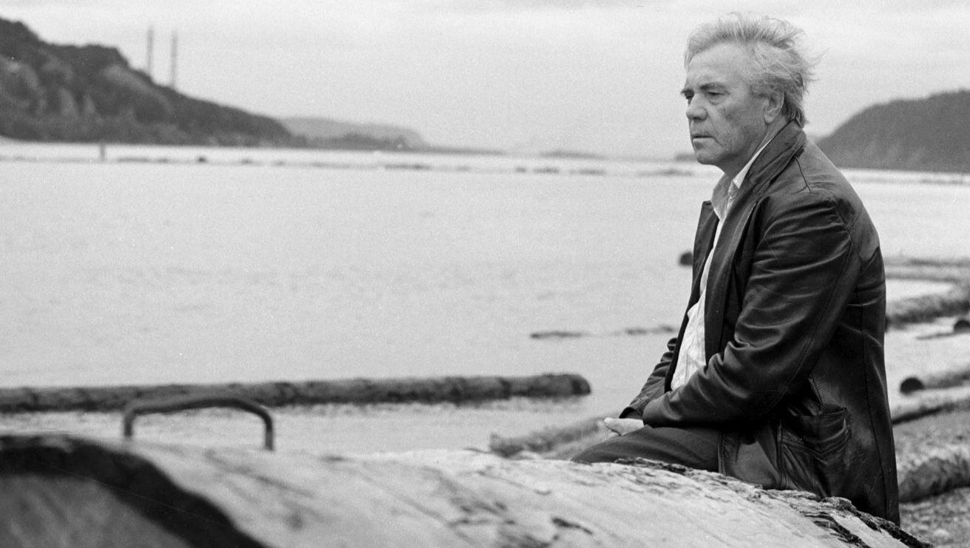

Slide 11
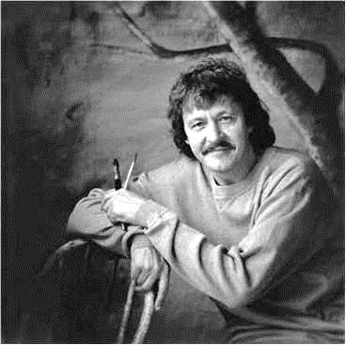

1978
Виктор Владимирович
БАХТИН
1951–2016

Slide 12


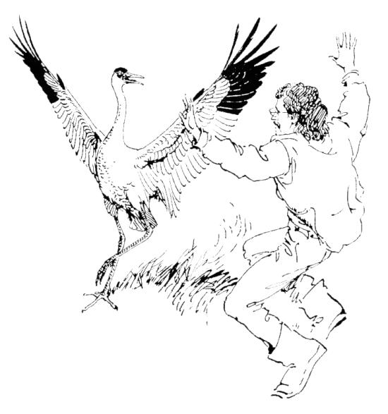

Slide 13

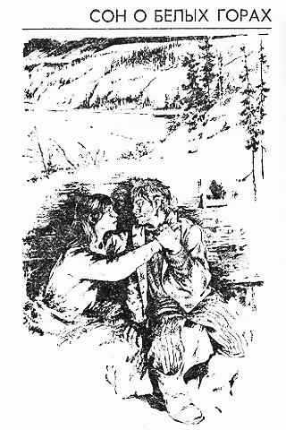
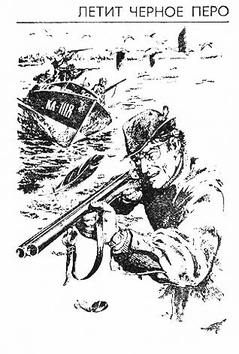
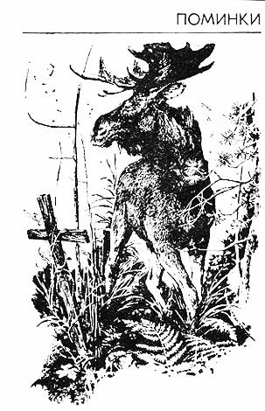

Slide 14
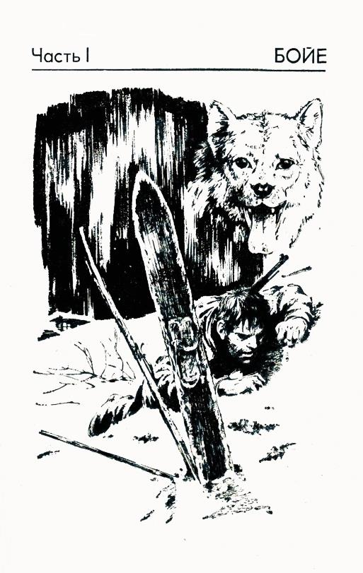
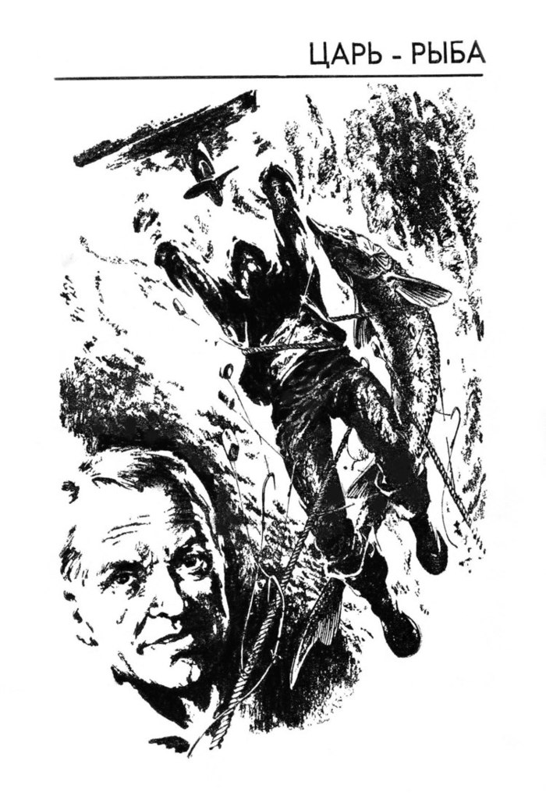

Slide 15
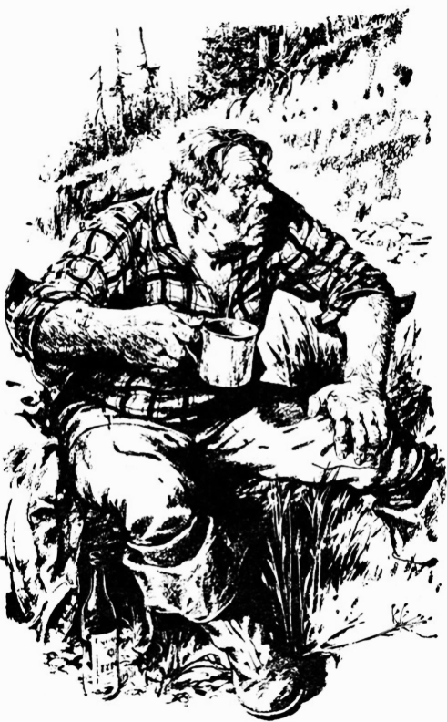
Увидев впервые этого уворотня,
я подивился его лицу. Гладкое, залуженное лицо было лунообразно,
и, точно на луне, все предметы на нем смазаны: ни носа, ни глаз, ни бровей, лишь губки брусничного цвета и волосатая бородавка, которую угораздило поместиться на мясистом выпуклом лбу, издали похожая на ритуальное пятно, какое рисуют себе женщины страны Индии, бросались в глаза.
Виктор Астафьев
«Рыбак Грохотало»

Slide 16
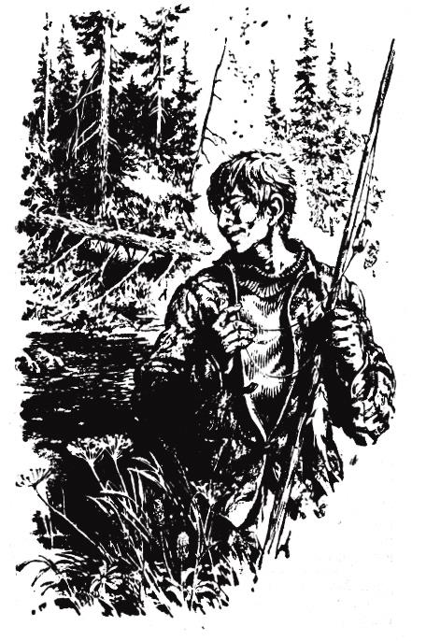
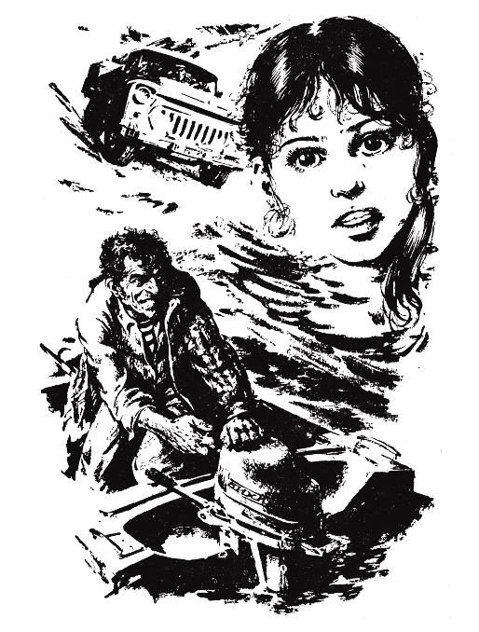

Slide 17
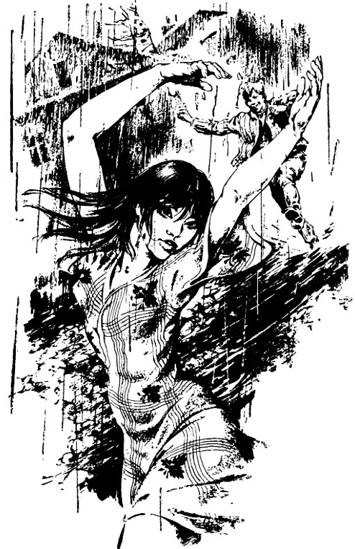
«На другой день, сидючи на берегу Нижней Тунгуски, возле удочек, изъеденный комарами, я мучился, вспоминая северную красавицу — кого же, кого она мне напоминает? И внезапно открыл: да её,
вот эту реку, Нижню Тунгуску, которая, догадываюсь я, всю жизнь теперь будет звать, тянуть к себе молчаливой печалью. Одетая в каменное платье, украшенная по оподолью то тяжелыми блестками алмазов вечной мерзлоты, то жарким пламенем цветов по берегам — бечевкам, то мысом, вспененным пушицею, лужком, поляной, галечными заплесками, угорело пенящимися потоками, выдравшимися
из хламной зябкости лесов, всем, что растет, живет, звучит и успокаивается ею, будет помниться подвидно-печальная Угрюм-река».
Виктор Астафьев
«Туруханская лилия»

Slide 18
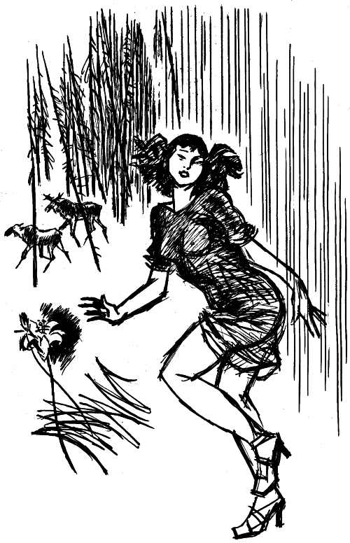

Slide 19
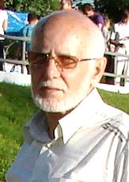

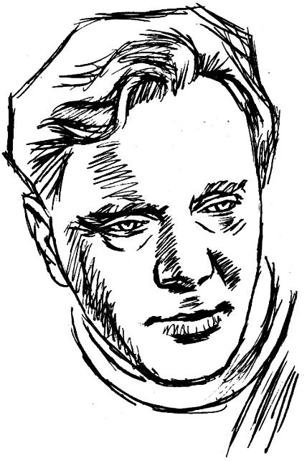
Анатолий Рихардович
ВЕРКАУ
1939 г. р.
Портрет
Виктора Астафьева
(авантитул)
2002

Slide 20




Slide 21
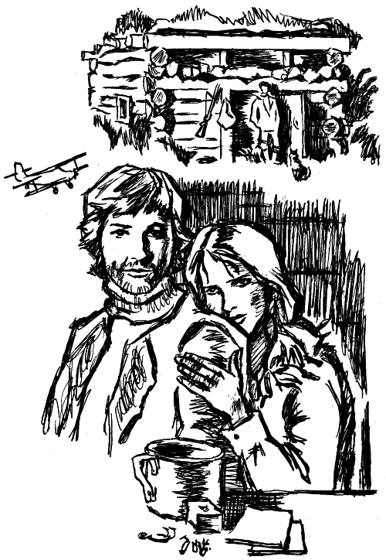
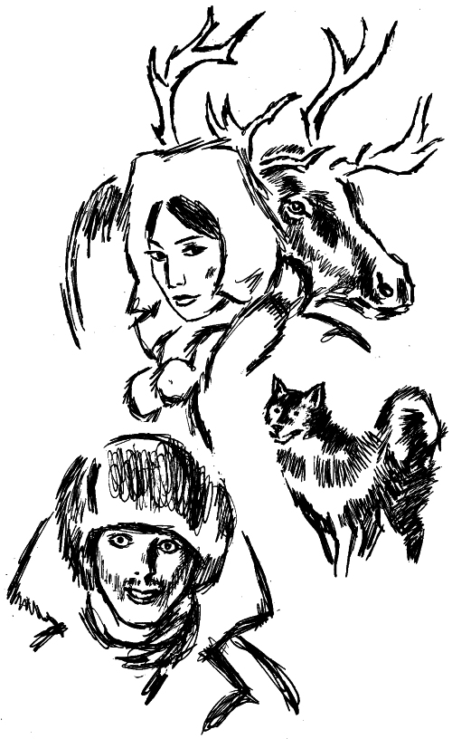
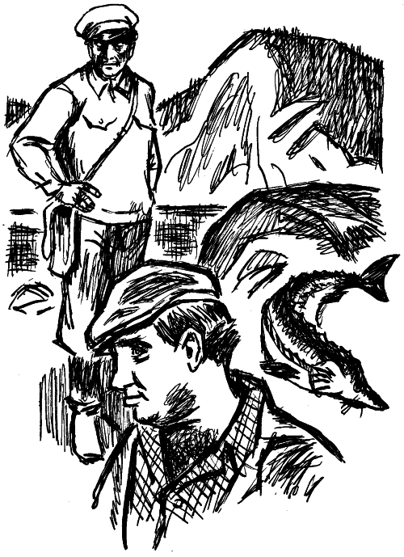
СОН О БЕЛЫХ ГОРАХ
БОЙЕ
РЫБАК ГРОХОТАЛО

Slide 22
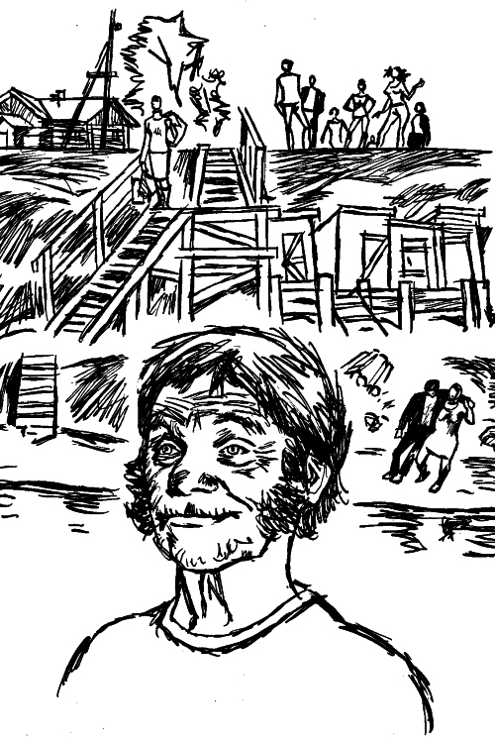
В аэропорту старого годами, обликом
и нравами городка Енисейска, снаружи уютного, но с тем казенным запахом внутри, который свойствен всем мрачным вокзалам глубинки,
в особенности северным, гнилозубый мужичонка с серыми, войлочными бакенбардами и младенчески цветущими глазами на испитом лице потешал публику, рассказывая,
как и за что его только что судили, припаяв год принудиловки, растяпы судьи.
Виктор Астафьев
«Дамка»

Slide 23
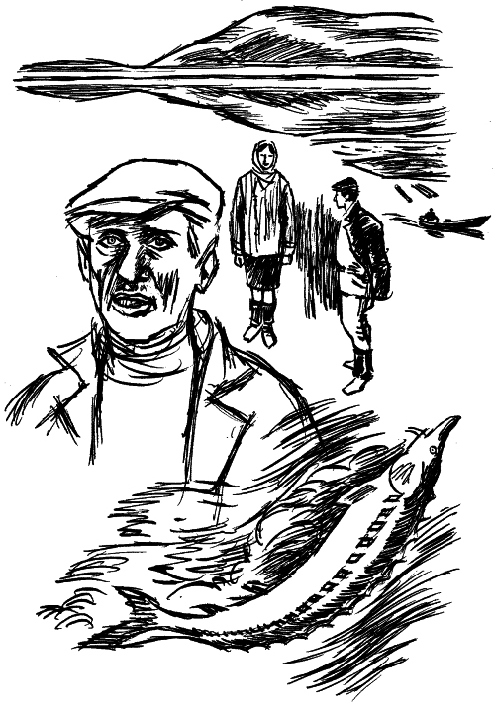
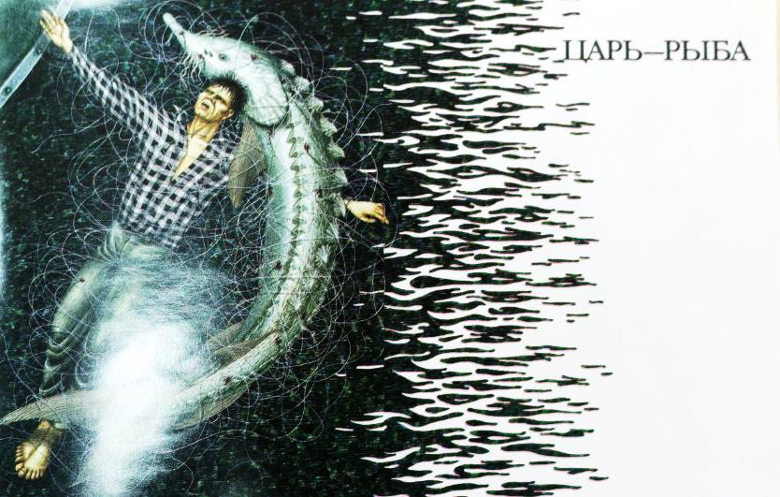
ЦАРЬ-РЫБА

Slide 24

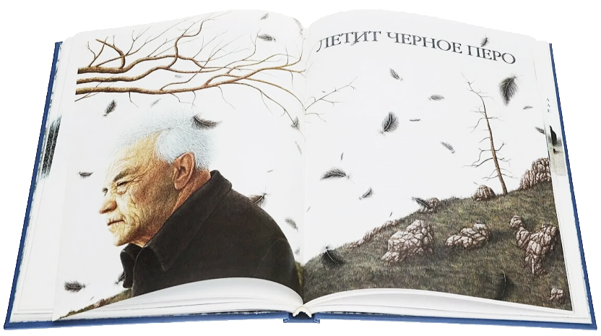
2003

Slide 25
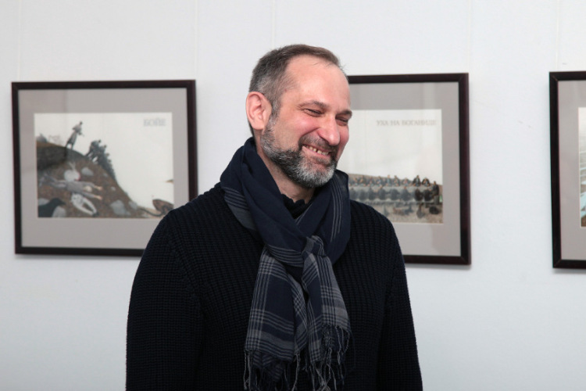


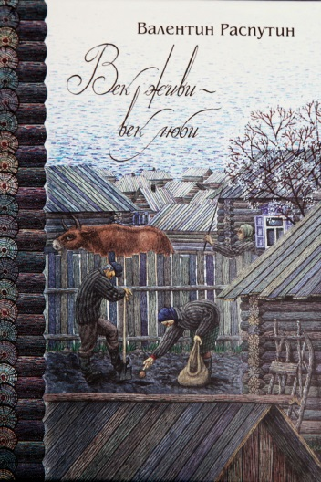

Сергей Норикович ЭЛОЯН
1958 г. р.

Slide 26
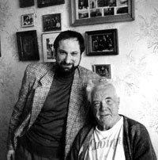


Slide 27
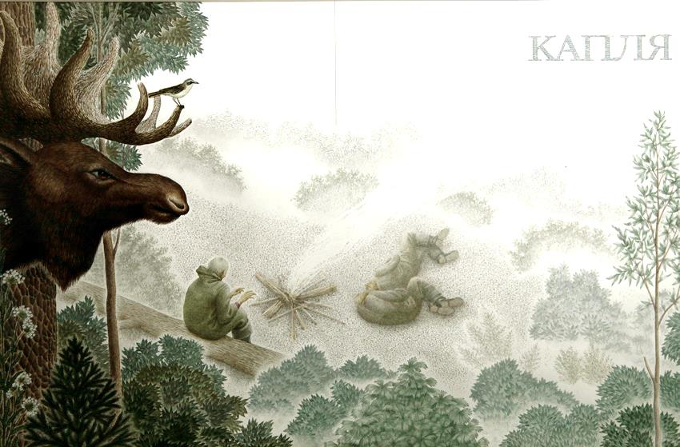
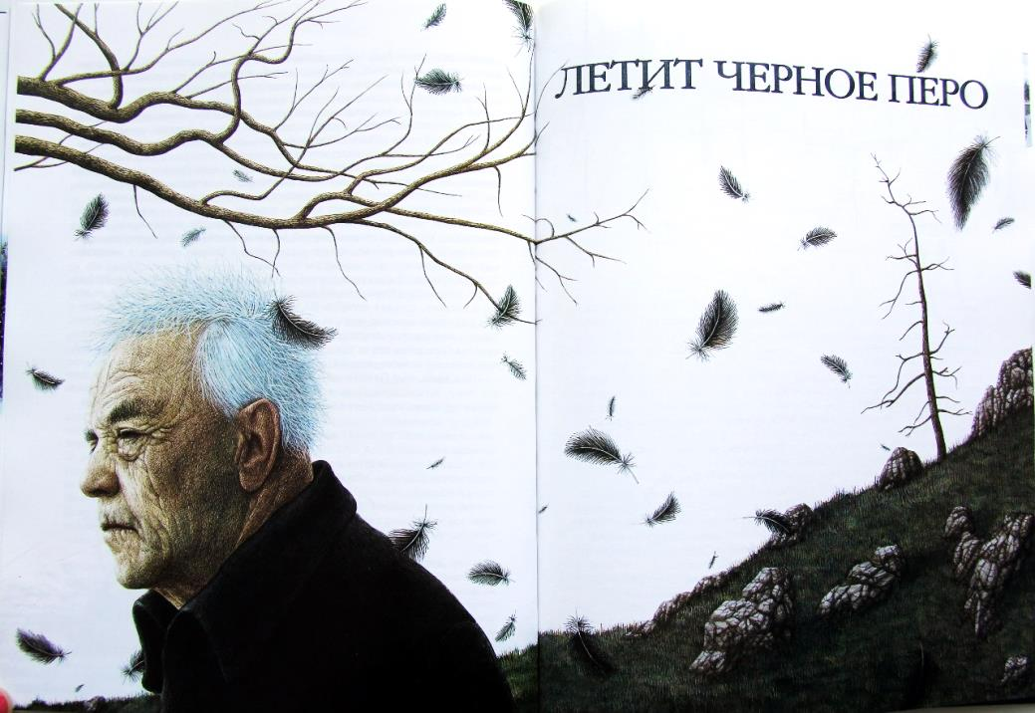

Slide 28

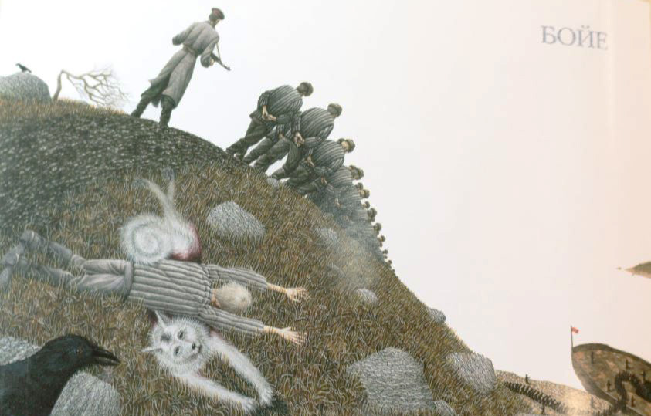

Slide 29
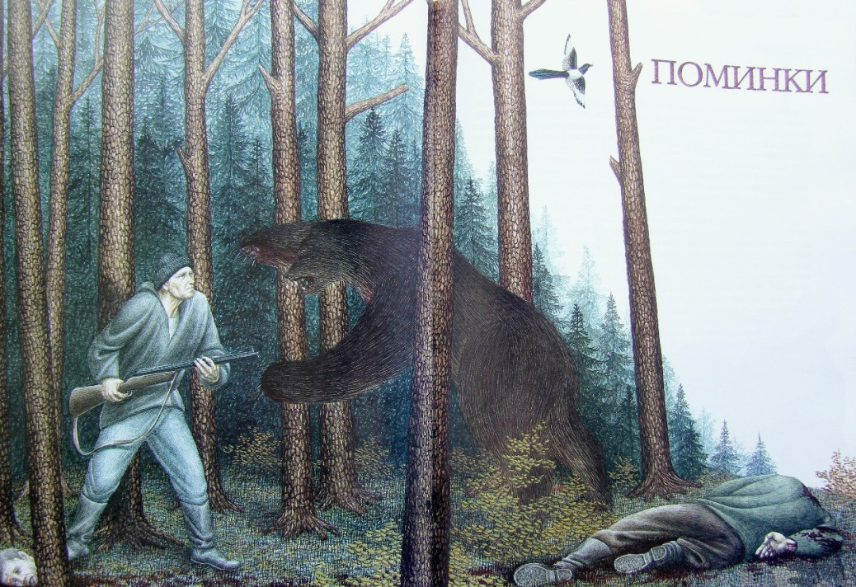
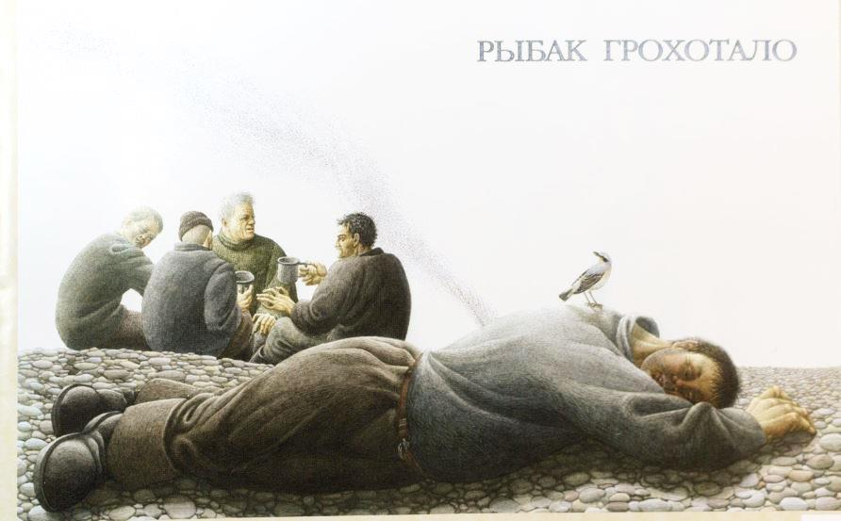

Slide 30
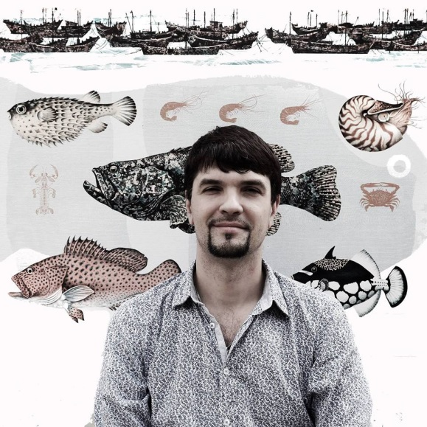

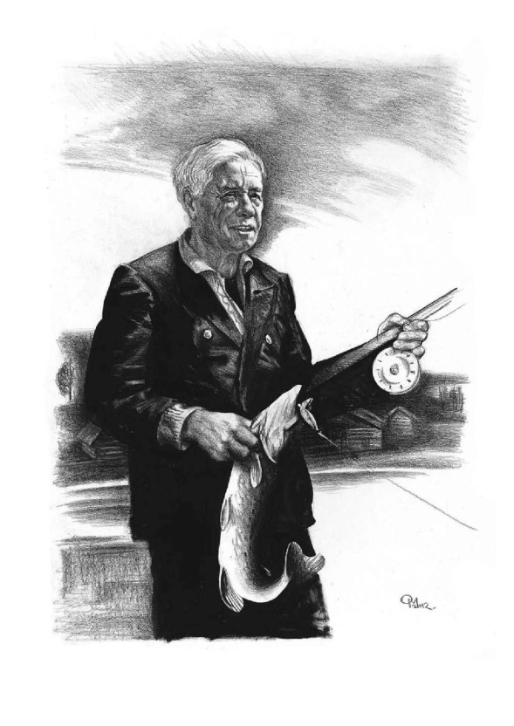
Олег Юрьевич МИХАЙЛОВ
1981 г. р.
2013

Slide 31
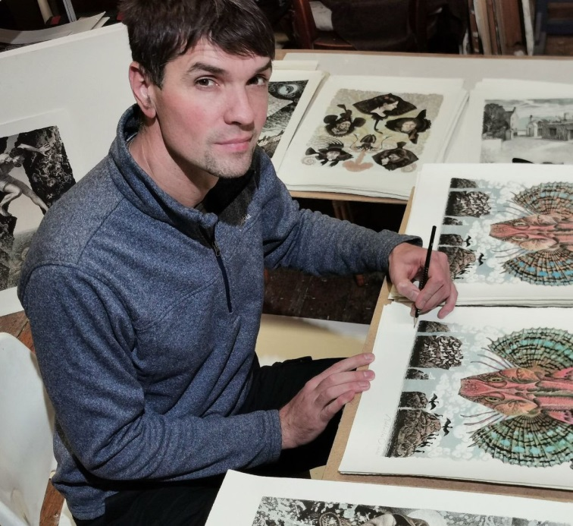




Slide 32
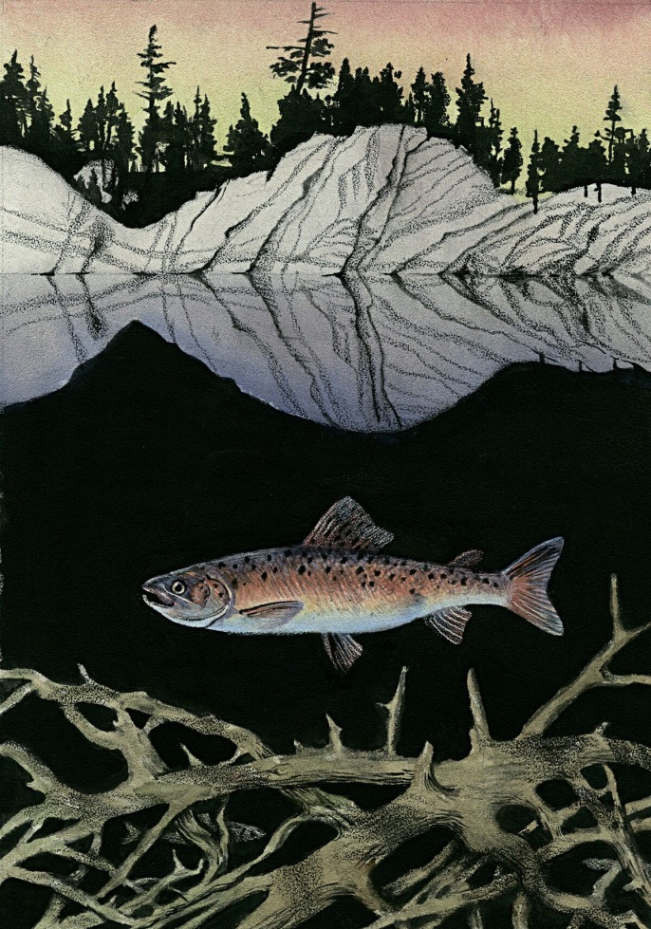
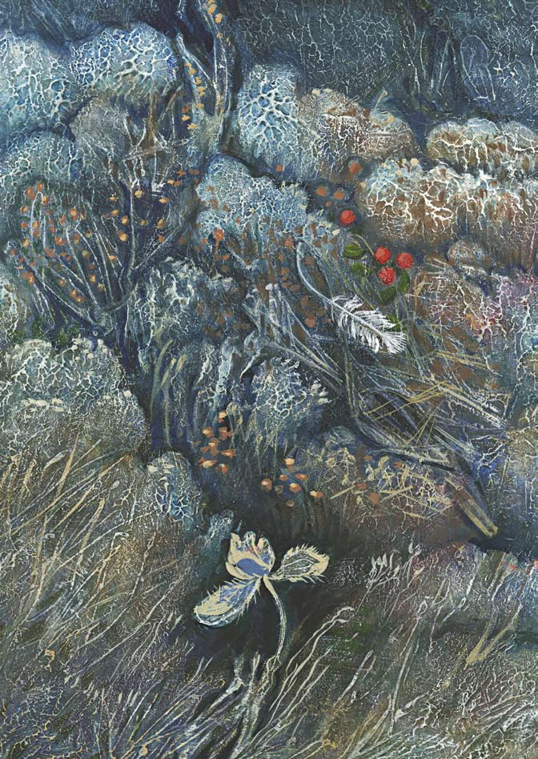
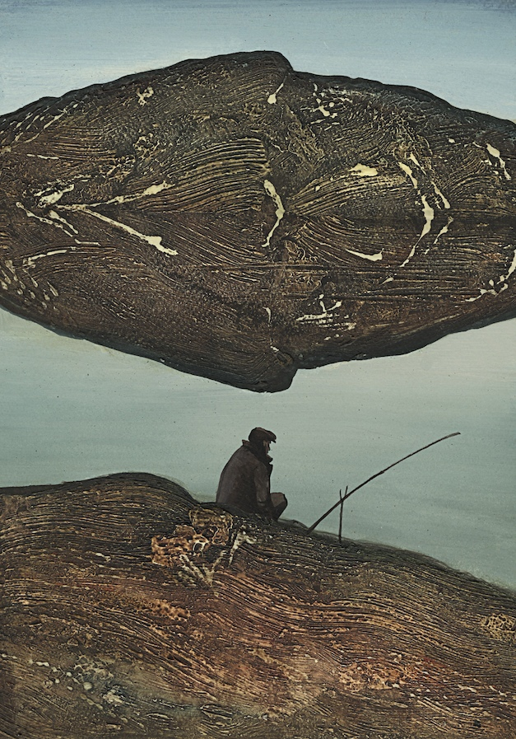

Slide 33
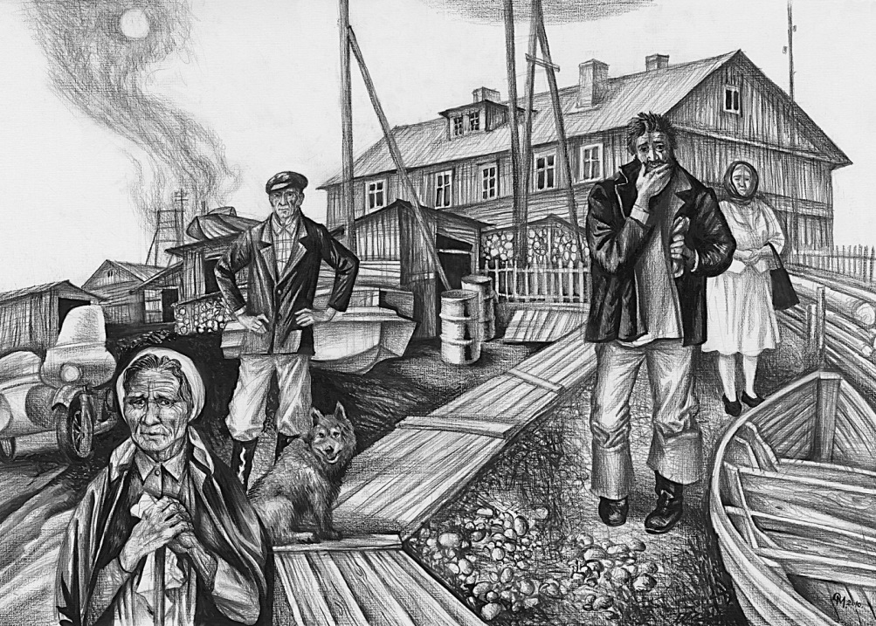
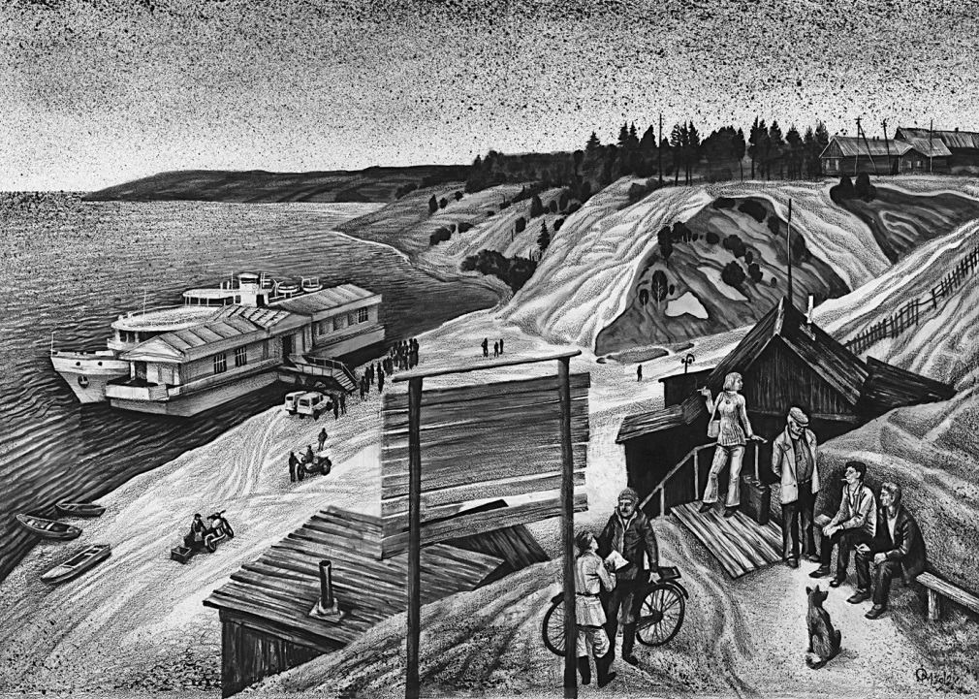

Slide 34
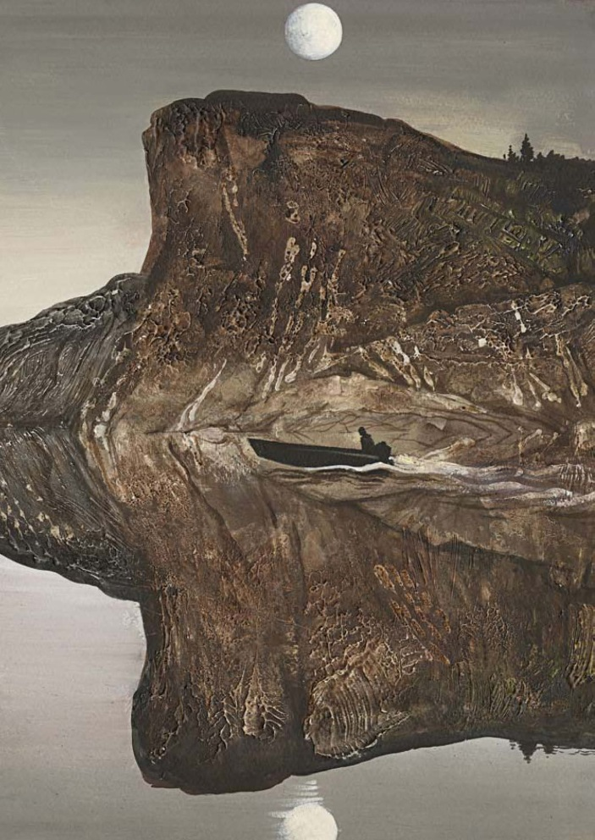
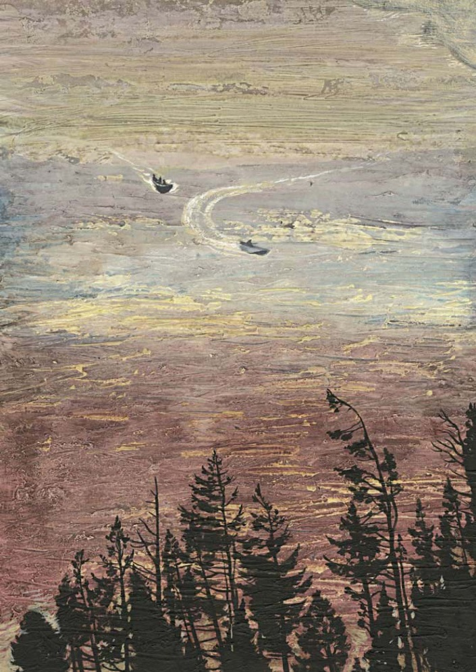
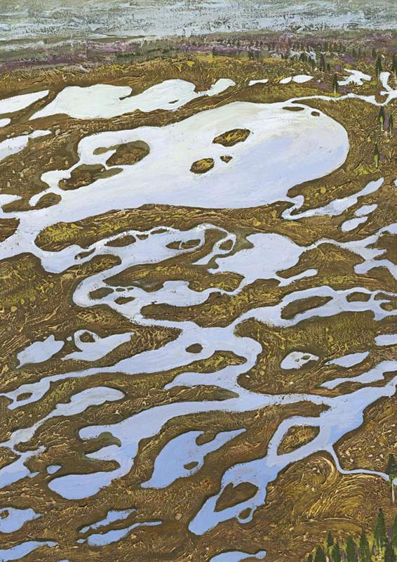

Slide 35
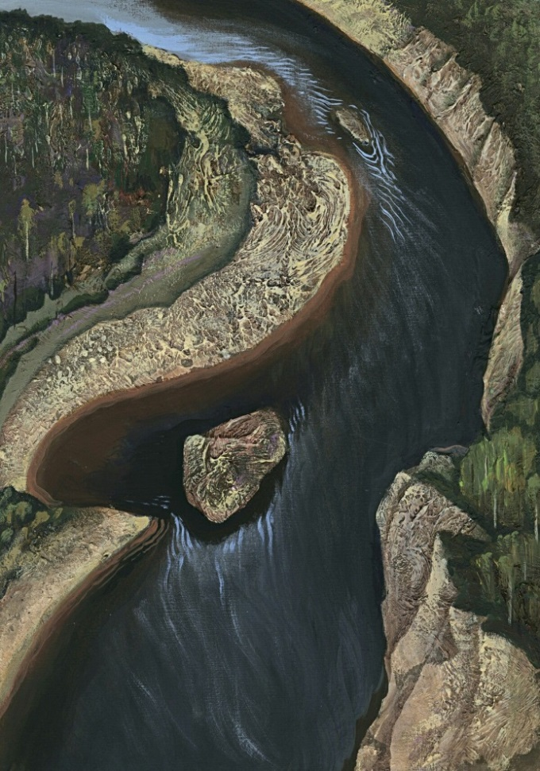



Slide 36




Slide 37




Slide 38



Удар. Рывок. Рыба перевернулась на живот, нащупала вздыбленным гребнем струю, взбурлила хвостом, толкнулась об воду, и отодрала бы она человека от лодки, с ногтями, с кожей отодрала бы, да лопнуло сразу несколько крючков. Еще и еще била рыба хвостом, пока не снялась
с самолова, изорвав свое тело в клочья, унося в нем десятки смертельных уд. Яростная, тяжко раненная, но не укрощенная, она грохнулась где-то уже в невидимости, плеснулась в холодной заверти, буйство охватило освободившуюся, волшебную царь-рыбу.
Виктор Астафьев «Царь-рыба»

Slide 39

Я оглянулся и от серебристого крапа, невдали переходящего в сплошное сияние, зажмурил глаза. Сердце мое трепыхнулось и обмерло
от радости: на каждом листке, на каждой хвоинке, травке, в венцах соцветий,
на дудках дедюлек, на лапах пихтарников,
на необгорелыми концами высунувшихся
из костра дровах, на одежде, на сухостоинах и на живых стволах деревьев, даже
на сапогах спящих ребят мерцали, светились, играли капли, и каждая роняла крошечную блестку света, но, слившись вместе,
эти блестки заливали сиянием торжествующей жизни всё вокруг...
Виктор Астафьев
«Капля»

Slide 40


Герман Суфадинович Паштов
и студентки курса, участницы проекта

Slide 41


Оксана
Ларченко-Гудвилл
«Последний поклон»

Slide 42

Светлана Карпова
«Царь-рыба»

Slide 43


Валентина Ферманчук
«Царь-рыба»

Slide 44



Slide 45


